Slide 1
NHẬp MÔN LẬP TRÌNH
BÀI 1: KHÁI NIỆM CƠ BẢN

Slide 2
Mục tiêu
Nắm bắt được các khái niệm lập trình
Nắm bắt được các khái niệm về ngôn ngữ C
Biết cách cài đặt công cụ lập trình
Nắm bắt được các kiểu dữ liệu cơ bản

Slide 3
Nội dung
Tổng quan về lập trình
Giới thiệu ngôn ngữ C
Hướng dẫn cài đặt IDE
Các kiểu dữ liệu trong C

Slide 4
Phần 1: TỔNG QUAN LẬP TRÌNH

Slide 5
LẬP TRÌNH CÓ TỪ KHI NÀO?
Khi máy tính ra đời vào năm 1837, thì việc hướng dẫn cho máy tính làm việc thời bấy giờ được gọi là lập trình máy tính. Tuy nhiên những việc làm đó chưa được tổ chức thành những tập lệnh rõ ràng.
Năm 1883, bà Ada Lovelace đã tạo ra ngôn ngữ lập trình đầu tiên
Sau đó các mã lệnh được thay thế bằng các tên gợi nhớ và lập trình được ở dạng văn bản (text) rồi dịch sang mã máy, gọi là ngôn ngữ lập trình thế hệ 2
Ngôn ngữ bậc cao (high-level programming languages) hay "ngôn ngữ lập trình thế hệ 3 ra đời vào những năm 1950
Notes:
Lập trình là quá trình để giúp cho máy hiểu và làm theo sự chỉ đạo của con người

Slide 6
CÁC NGÔN NGỮ LẬP TRÌNH
1957: John Backus tạo ra FORTRAN là ngôn ngữ đầu tiên được các lập trình viên thực sự sử dụng.
1959: Grace Hopper phát minh ra ngôn ngữ lập trình hướng thương mại COBOL.
1964: John Kemery và Thomas Kurtz thấy rằng các ngôn ngữ lập trình hiện tại quá khó và họ đã tạo ra một ngôn ngữ đơn giản, dễ sử dụng và gọi nó là BASIC.
1970: Niklaus Wirth tạo ra Pascal
1972: Dennis Ritchie khi đang làm việc tại Bell Labs, ông đã tạo ra ngôn ngữ lập trình C

Slide 7
CÁC NGÔN NGỮ LẬP TRÌNH
1983: Bjarne Stroustrup bổ sung thêm nhiều tính năng nâng cao mà ông có thể nghĩ ra cho C và đặt cho ngôn ngữ lập trình này là C++.
1986: Brac Box và Tol Move quyết định tạo thêm một phiên bản C dựa trên Smalltalk, cái được gọi là Objective-C.
1991: Guido van Rossum phát minh ra Python
1991: Java được khởi đầu bởi James Gosling và bạn đồng nghiệp ở Sun Microsystems.
1994: Rasmus tung ra một vài liên kết cơ sở dữ liệu mở rộng cho nó và gọi nó là PHP.
1995: Brendan Eich thiết kế một ngôn ngữ sẽ được sử dụng rộng rãi trên mọi trình duyệt và gọi nó là JavaScipt.

Slide 8
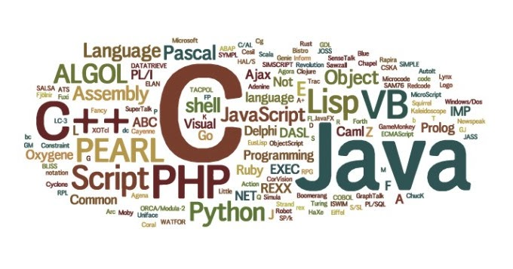
NGÔN NGỮ LẬP TRÌNH PHỔ BIẾN
JAVA
Python
C#
JavaScript
PHP
Ruby
C++
C
SWIFT
Notes:
Nói đến ngôn ngữ đang nằm trong top phổ biến của phổ biến hiện nay không thể không nhắc đến Java. Hầu hết các tổ chức và ứng dụng Android phụ thuộc vào Java. Chương trình hoàn toàn tương thích với tất cả phần cứng và hoạt động với tất cả hệ thống. Máy ảo Java, LinkedIn, eBay và Amazon là vô số website lớn, có tiếng đều sử dụng chương trình này.

Slide 9





NGÔN NGỮ LẬP TRÌNH MỚI
Rust
Go
Kotlin
TypeScript
F#
Notes:
Nói đến ngôn ngữ đang nằm trong top phổ biến của phổ biến hiện nay không thể không nhắc đến Java. Hầu hết các tổ chức và ứng dụng Android phụ thuộc vào Java. Chương trình hoàn toàn tương thích với tất cả phần cứng và hoạt động với tất cả hệ thống. Máy ảo Java, LinkedIn, eBay và Amazon là vô số website lớn, có tiếng đều sử dụng chương trình này.

Slide 10
LẬP TRÌNH THAY ĐỔI THẾ GIỚI
Chinh phục không gian
Tạo ra phép thuật
Thay đổi toàn bộ các ngành nghề
Giảm thiểu các công việc tay chân
Ảnh hưởng lớn đến y học
Notes:
Tạo ra phép thuật:
Những gì mà con người không làm được thì đc cho là phép thuật.

Slide 11
AI CÓ THỂ HỌC LẬP TRÌNH?
Những người có tư duy logic tốt sẽ là một lợi thế lớn
Những người thích tìm hiểu, khám phá những điều mới mẻ
Những người có tính kiên trì, nhẫn nại thì tỉ lệ thành công sẽ cao hơn
Những người yêu thích sự tự do trong công việc

Slide 12
KHẢ NĂNG TƯ DUY
Trong quá khứ, con người làm việc dựa vào kỹ năng cơ bắp, thì ngày nay chúng ta làm việc dựa trên kỹ năng tư duy
Tư duy là một trong những kỹ năng có giá trị nhất mà ngày nay bạn có thể học được.
Khi chúng ta đối mặt với những vấn đề lớn mà không thể giải đáp, chúng ta luôn than phiền về khả năng của mình, đó gọi là lối mòn tư duy.
Trên thực tế, tư duy là một kỹ năng có thể rèn luyện thông qua quá trình học tập trong một thời gian đủ dài

Slide 13

RÈN LUYỆN TƯ DUY
Thực hành thật nhiều
Thảo luận và tranh luận
Viết ra những gì chợt đến trong đầu
Thu thập kiến thức hằng ngày về lĩnh vực liên quan
Rèn luyện sức khỏe

Slide 14

BẤT CỨ AI ĐỀU CÓ KHẢ NĂNG HỌC LẬP TRÌNH
Học lập trình không dễ dàng đâu,
nhưng cũng không thật sự quá khó nếu bạn có niềm tin mãnh liệt vào bản thân

Slide 15
NGÔN NGỮ C

Slide 16
NGÔN NGỮ C
Ngôn ngữ C là một ngôn ngữ mệnh lệnh được phát triển từ đầu thập niên 1970 bởi Dennis Ritchie
C là ngôn ngữ rất có hiệu quả và được ưa chuộng nhất để viết các phần mềm hệ thống, mặc dù nó cũng được dùng cho việc viết các ứng dụng.
Thời nay, người ta vẫn tôn trọng và xem ngôn ngữ C như là cha đẻ của các ngôn ngữ lập trình hiện đại
C thường được dùng làm phương tiện giảng dạy dành cho những người mới bắt đầu bước vào thế giới lập trình

Slide 17
NGÔN NGỮ C
Các ngôn ngữ phát triển từ ngôn ngữ C
C++
C#, JAVA, Python, Swift đều có sự kế thừa nhất định từ C
Microsft Windows được phát triển chủ yếu dựa trên ngôn ngữ lập trình C
iOS, Android và Windows Phone đều được viết bằng ngôn ngữ C
Các phim 3D mà bạn đang xem ngày nay được viết từ ngôn ngữ C và C++
Đồng hồ báo thức, lò vi sóng, may pha café đều được lập trình embedded từ C

Slide 18

PHÂN BIỆT C & C++
NGÔN NGỮ C | NGÔN NGỮ C++
C là ngôn ngữ ra đời trước | C++ ra đời sau mở rộng từ C
Là ngôn ngữ hướng thủ tục | Là ngôn ngữ lập trình hướng đối tượng
C là nền tảng của C++ | C++ không ra đời để thay thế C

Slide 19
NGÔN NGỮ LẬP TRÌNH & NGÔN NGỮ MÁY
NGÔN NGỮ LẬP TRÌNH | NGÔN NGỮ MÁY
C là ngôn ngữ được tạo ra giúp con người có thể sử dụng bằng ngôn ngữ thông thường (số, chữ,…) | Ngôn ngữ máy là một loại ngôn ngữ lập trình trong đó mọi chỉ thị đều được biểu diễn bằng các con số nhị phân (0 và 1)
Cần trình biên dịch để chuyển sang ngôn ngữ máy | ngôn ngữ máy lại là ngôn ngữ duy nhất mà bộ vi xử lý (CPU) có thể nhận biết, hiểu được và thực hiện
Có rất nhiều ngôn ngữ lập trình khác nhau | Chỉ có 1 ngôn ngữ máy

Slide 20
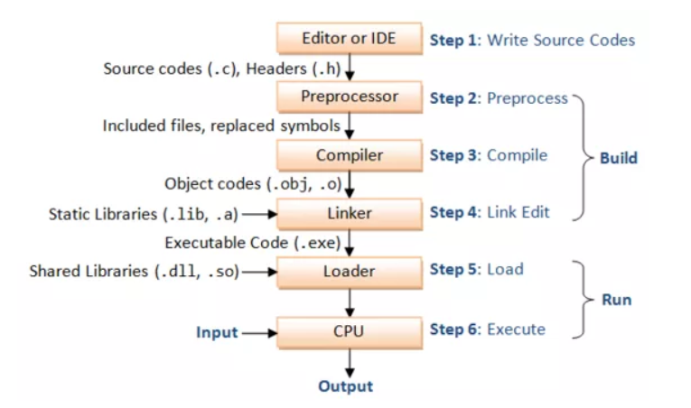
TRÌNH BIÊN DỊCH (COMPILER)
Khi biên dịch từ mã nguồn, trình biên dịch sẽ kiểm tra các cú pháp mã nguồn, thực hiện các phép kiểm tra logic và đảm bảo các dữ liệu được sắp xếp đúng trình tự
Trong quá trình biên dịch các lỗi được phát hiện sẽ được liệt kê thành danh sách để lập trình viên sửa đổi các lỗi một cách dễ dàng

Slide 21
IDE
IDE viết tắt của cụm từ Integrated Development Environment, là phần mềm cung cấp cho các lập trình viên một môi trường tích hợp bao gồm nhiều công cụ khác nhau như chương trình viết mã lệnh hay code editor, chương trình sửa lỗi hay debugger, chương trình mô phỏng ứng dụng khi chạy thực tế
IDE là một phần mềm bao gồm những gói phần mềm khác giúp phát triển ứng dụng phần mềm

Slide 22
IDE LẬP TRÌNH C/C++
Dev-C++
C-Free
Visual Studio Code
XCode
Netbean
Eclipse
CodeLite
…

Slide 23
CÀI ĐẶT DEV-C++

Slide 24
Tóm tắt bài học
Lịch sử các ngôn ngữ lập trình
Ngôn ngữ lập trình C
Hướng dẫn cài đặt IDE

Slide 25
Chèn quiz

Slide 26
Phần 2: KIỂU DỮ LIỆU

Slide 27
VIẾT CHƯƠNG TRÌNH

Slide 28
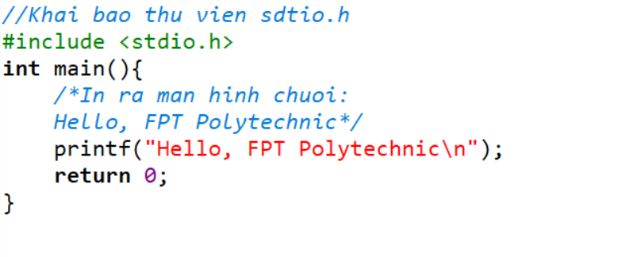
LÀM QUEN VỚI CHƯƠNG TRÌNH C
Làm quen với chương trình đầu tiên
Notes:
Khi chúng ta lập trình một phần mềm hoặc một chương trình dù nhỏ hay lớn thì đều phải thao tác với các thiết bị của máy tính như bàn phím, chuột, màn hình để nhận dữ liệu nhập vào và in kết quả trả về. Vấn đề đặt ra là để thao tác được với các thiết bị đó thì chúng ta sẽ phải lập trình thì máy tính mới giao tiếp được, nhưng công việc đó không hề đơn giản và mất thời gian. Vì vậy người ta đã viết sẵn ra các thư viện để khi muốn sử dụng thì chỉ cần khai báo.

Slide 29
DIỄN GIẢI
#include <stdio.h> mục đích là giúp chương trình biên dịch tìm tệp stdio.h và thêm nó vào mã nguồn chương trình.
stdio.h là một thư viện chứa các mô tả về các hàm nhập xuất chuẩn mà bạn sẽ dùng để đưa thông tin ra ngoài hoặc lấy thông tin từ người dùng.
Notes:
Khi chúng ta lập trình một phần mềm hoặc một chương trình dù nhỏ hay lớn thì đều phải thao tác với các thiết bị của máy tính như bàn phím, chuột, màn hình để nhận dữ liệu nhập vào và in kết quả trả về. Vấn đề đặt ra là để thao tác được với các thiết bị đó thì chúng ta sẽ phải lập trình thì máy tính mới giao tiếp được, nhưng công việc đó không hề đơn giản và mất thời gian. Vì vậy người ta đã viết sẵn ra các thư viện để khi muốn sử dụng thì chỉ cần khai báo.
Stdio.h là 1 thư viện

Slide 30
DIỄN GIẢI
int main() là dòng mã mà bạn sẽ thấy ở mọi chương trình C. Mỗi chương trình đều có một và chỉ một hàm main.
Thông thường hàm main là nơi bắt đầu chạy của một chương trình.
Return 0; trong hàm main để khai báo rằng chương trình chạy cho đến dòng cuối cùng và chương trình không có lỗi gì xảy ra.
Notes:
Mà đã là một hàm thì có thể có tham số và dữ liệu trả về, thường dữ liệu trả về của hàm main là int ( một số sách trước mình có đọc thì khai báo là void main, mình cũng không rõ ) Vậy lệnh return cuối chương trình là trả về một giá trị nguyên của hàm main ( tương tự với các hàm trả về giá trị khác ). Trong Visual Studio, mình thấy họ define EXIT_SUCCESS và EXIT_FAILURE là 0 và 1 ( hay 1 và 0 mình không rõ chỉ nhớ là số nguyên ) -> Như vậy lệnh return cuối hàm main có thể là cho ta biết là chương trình chạy có bị lỗi hay không.

Slide 31
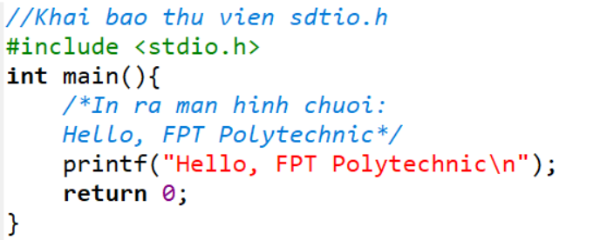
DIỄN GIẢI
printf("Hello, FPT Polytecnic!\n"); là lệnh làm hiển thị dòng chữ "Hello, FPT Polytechnic!" lên màn hình.
printf là hàm in có định dạng (formatted printing) đã được khai báo sẵn trong stdio.h - đó là lí do chúng ta phải gộp tệp này vào chương trình bằng lệnh #include ở đầu chương trình.
\n là một "kí tự thoát" có tác dụng thêm một dòng mới vào cuối văn bản đã được in ra.

Slide 32
DIỄN GIẢI
Dấu chấm phẩy ( ; ) là một lời tuyên bố terminator, để kết thúc một câu lệnh, nếu kết thúc một câu lệnh mà không có dấu chấm phẩy thì câu lệnh đó sẽ không thực thi vì máy sẽ hiểu rằng câu lệnh của bạn chưa hoàn thành, khi đó bạn sẽ bị báo lỗi.

Slide 33
CHÚ THÍCH
Đoạn chú thích trong chương trình lập trình C là khá cần thiết, các lập trình viên sẽ sử dụng nó để việc quản lý code dễ dàng hơn
Trong ngôn ngữ C, thì cấu trúc như sau
//Chu thich tren 1 hang /*Chuong trinh dau tien Chu thich tren nhieu hang */

Slide 34
KIỂU DỮ LIỆU

Slide 35
KIỂU DỮ LIỆU
Có thể định nghĩa dữ liệu (Data) là tất cả những gì được máy tính xử lý
Các loại dữ liệu cần tới máy tính xử lý có rất nhiều, tồn tại dưới nhiều dạng khác nhau
Là dạng số, dạng ký tự (các chữ cái, ký hiệu đặc biệt…)
Notes:
ASCII quy định mối tương quan giữa kiểu bit số với ký hiệu/biểu tượng trong ngôn ngữ viết, vì vậy cho phép các thiết bị số liên lạc với nhau và xử lý, lưu trữ, trao đổi thông tin hướng ký tự

Slide 36
KIỂU DỮ LIỆU
Trong C có 3 kiểu cơ sở như sau:
Kiểu số nguyên: giá trị của nó là các số nguyên như 2912, -1706, …
Kiểu số thực: giá trị của nó là các số thực như 3.1415, 29.12, -17.06, …
Kiểu ký tự: 256 ký tự trong bảng mã ASCII.
Notes:
ASCII quy định mối tương quan giữa kiểu bit số với ký hiệu/biểu tượng trong ngôn ngữ viết, vì vậy cho phép các thiết bị số liên lạc với nhau và xử lý, lưu trữ, trao đổi thông tin hướng ký tự
Trong quá trình phát triển ngôn ngữ C, người ta đẻ ra 3 kiểu dữ liệu phục vụ cho ngôn ngữ C.
3 kiểu dữ liệu dành cho số tự nhiên (số nguyên)
Kiểu short: chứa được ít số hơn kiểu int
Kiểu int ít số hơn kiểu long
Số tự nhiên là bất tận, nhưng RAM là hữu hạn

Slide 37
KIỂU SỐ NGUYÊN
Các kiểu số nguyên (có dấu)
n bit có dấu: –2^{n – 1} … +2^{n – 1} – 1
Kiểu (Type) | Độ lớn (Byte) | Miền giá trị (Range)
Short | 2 | –32.768 đến 32.767
int | 4 | –2.147.483.648 đến 2.147.483.647
long | 4 | –2.147.483.648 đến 2.147.483.647
Notes:
Cái byte để làm cái gì
Byte là kích thước, là độ lớn của kiểu dữ liệu

Slide 38
KIỂU SỐ NGUYÊN DƯƠNG
Các kiểu số nguyên (không dấu)
n bit không dấu: 0 … 2^{n} – 1
Kiểu (Type) | Độ lớn (Byte) | Miền giá trị (Range)
unsigned short | 2 | 0 đến 65.535
unsigned int | 2 | 0 đến 4.294.967.295
unsigned long | 4 | 0 đến 4.294.967.295
Notes:
Số không có dấu –
Giá trị nhỏ nhất là bằng 0:
Giá trị lớn nhất

Slide 39
KIỂU SỐ THỰC
Các kiểu số thực (floating-point)
Ví dụ
17.06
Float: độ chính xác 6 số lẻ
Double: Độ chính xác đến 15 số lẻ.
Long double: Độ chính xác lên đến 19 số lẻ
Kiểu (Type) | Độ lớn (Byte) | Miền giá trị (Range)
float | 4 | 1.2E-38 đến 3.4E+38
double | 8 | 2.3E-308 đến 1.7E+308
Long double | 10 | 3.4E-4932 đến 1.1E+4932

Slide 40
KIỂU CHAR
Kiểu char: Miền giá trị: 256 ký tự trong bảng mã ASCII.
Ký tự chữ cái: a b c X Y Z
Ký tự số: 0 1 2 3
Ký tự khác: + - ? # * !
Kiểu (Type) | Độ lớn (Byte) | Miền giá trị (Range)
Char | 1 | -127 đến 128
Unsignchar | 1 | 0 đến 255
Notes:
Cái byte để làm cái gì
Byte là kích thước, là độ lớn của kiểu dữ liệu

Slide 41
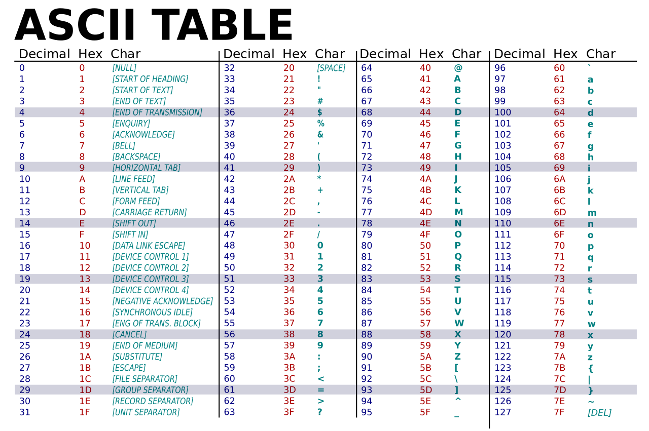
ASCII
Notes:
Cái byte để làm cái gì
Byte là kích thước, là độ lớn của kiểu dữ liệu

Slide 42
KIỂU KÝ TỰ
Đặc điểm
Tên kiểu: char
Miền giá trị: 256 ký tự trong bảng mã ASCII.
Chính là kiểu số nguyên do:
Lưu tất cả dữ liệu ở dạng số.
Không lưu trực tiếp ký tự mà chỉ lưu mã ASCII của ký tự đó.
Ví dụ
Lưu số 65 tương đương với ký tự ‘A’…
Lưu số 97 tương đương với ký tự ‘a’.
Notes:
bộ ký tự và bộ mã ký tự dựa trên bảng chữ cái La Tinh. ASCII sử dụng kiểu bit biểu diễn với 7 số nhị phân (thập phân từ 0 đến 127) để biểu diễn thông tin về ký tự.
Nói một cách đơn giản, để lưu được ký tự chữ cái C, chúng ta cần sử dụng

Slide 43
Ý NGHĨA CỦA KIỂU DỮ LIỆU
Cách xác định khoảng lưu trữ của một kiểu dữ liệu
Ví dụ: Kiểu short có độ lớn là 2 byte (1 byte = 8 bit)
Thì khả năng lưu trữ lớn nhất sẽ là 2^¹⁶-1 = 65535
Ví dụ: Kiểu char có độ lớn là 1 byte (1 byte = 8 bit)
Thì khả năng lưu trữ lớn nhất sẽ là 2^8-1 = 255
Tùy thuộc và giá trị chúng ta cần lưu trữ là gì, để xác định kiểu dữ liệu phù hợp

Slide 44
KIỂU LUẬN LÝ
Đặc điểm
C ngầm định một cách không tường minh:
false (sai): giá trị 0.
true (đúng): giá trị khác 0
C++: bool
Ví dụ
0 (false), 1 (true), 2 (true), 2.5 (true)
1 > 2 (0, false), 1 < 2 (1, true)

Slide 45
KIỂM TRA KÍCH THƯỚC KIỂU DỮ LIỆU

Slide 46
Tóm tắt bài học
Viết chương trình đầu tiên
Kiểu dữ liệu

Slide 47
Chèn quiz

